Slide 1









炫彩灯带

Slide 2

你听说过炫彩灯带吗？
请说说你对它的理解。

Slide 3



炫彩灯带项目
点亮彩虹灯带
逐一点亮彩虹灯
声音控制彩虹灯带

Slide 4
点亮彩虹灯带
和你的伙伴一起完成

Slide 5
点亮彩虹灯带
实现功能
通过编写程序，将程序上传至板子后，可以控制将彩虹灯带点亮并呈现七彩的效果。

Slide 6
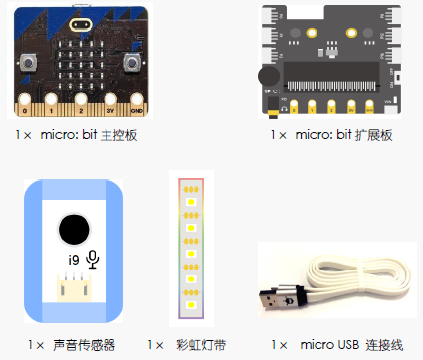
点亮彩虹灯带

Slide 7
点亮彩虹灯带
STEP1：将彩虹灯带接在扩展板的P0号接口。

Slide 8
点亮彩虹灯带
STEP2：增加扩展灯带的指令库。使用灯带需要调用“扩展”功能中的“显示器”模块，选中“Ws2812 RGB灯”。

Slide 9
点亮彩虹灯带
STEP3：灯带常用指令
在指令区左侧点击“显示器”模块，所有灯带指令就会显示出来啦。

Slide 10

点亮彩虹灯带
STEP4：学习支架
1.要确定灯珠使用个数和亮度，需要调用的指令如下图所示，其中亮度最高是255，灯总数是实际灯带的灯珠总个数。
2.确定彩虹灯的色调范围，需要调用的指令如下图所示，其中灯号0代表第一个灯，色调表示360种不同的颜色。

Slide 11
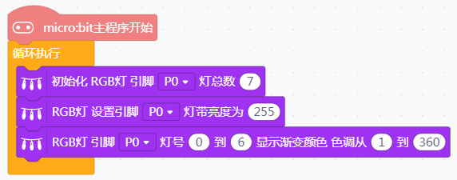
点亮彩虹灯带
STEP5：编写程序
灯带连接引脚为P0，包含7个LED小灯，设置彩虹灯效色彩范围1-360（红色--绿色--蓝色），彩灯就会呈现七彩效果啦。

Slide 12
逐一点亮
彩虹灯带
和你的伙伴一起完成

Slide 13
逐一点亮彩虹灯
实现功能：通过编写程序，将程序上传至板子后，可以控制彩虹灯带的灯珠每隔一秒点亮一盏，呈现炫彩灯效。
自行添加相关视频

Slide 14
逐一点亮彩虹灯
STEP1：变量
如果想要控制彩虹灯带的LED小灯每隔一秒点亮一盏，那么就需要运用一个新的东西：变量。

Slide 15
逐一点亮彩虹灯
STEP1：变量
新建变量之后，在变量指令区会出现常用的“变量+变量名称的模块”和“设置变量的值”的模块。当你需要使用该变量的时候，直接拖动模块到脚本区就可以进行编辑啦！

Slide 16
逐一点亮彩虹灯
STEP2：初始化引脚和亮灯数
要对小灯的引脚和总灯数进行初始化，并设置亮度。“亮灯数量”（也可以简称为β ）最初设定为0（因为最初没有小灯被点亮哦）。

Slide 17
逐一点亮彩虹灯
STEP3：程序流程图
当“亮灯数量”（α）小于等于6的时候，需要点亮α盏灯，等待1秒之后让α加1，如果α超过6的话就要将灯设置为全部熄灭，再重新开始，逻辑图如图。

Slide 18
逐一点亮彩虹灯
STEP4：按照流程进行程序的编写，首先设置条件，需要加入“如果-那么执行”指令和“循环执行”指令。

Slide 19
逐一点亮彩虹灯
STEP5：其次向里面添加条件：如果：“亮灯数量”（ β ）小于等于6，那么执行：点亮β盏灯，等待1秒之后让β加1，也就是再多亮起一盏灯。

Slide 20
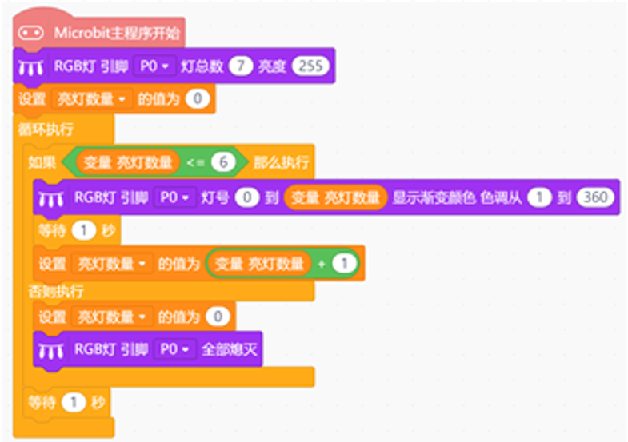
逐一点亮彩虹灯
STEP6：如此循环。直到变量“亮灯数量”大于6，在“否则执行”指令下，将变量“亮灯数量”的变量值设置成0，并且让所有小灯熄灭。

Slide 21
声音控制
彩虹灯带
和你的伙伴一起完成

Slide 22
声音控制彩虹灯带
实现功能：
最初灯带为熄灭状态，当发出声音时，点亮一盏灯珠，当没有声音时，灯带保持点亮部分小灯状态。
自行添加相关视频

Slide 23
按钮控制LED灯
STEP1：彩灯连接引脚保持不变，将声音传感器连接到P1引脚。

Slide 24
按钮控制LED灯
STEP2：单击“micro: bit”模块，选择“读取模拟引脚P0”指令，将P0改为P1，并拖到脚本区。

Slide 25
按钮控制LED灯
STEP3：当声音传感器检测到声音>40且“亮灯数量α”不超过6时，控制灯带点亮α盏LED灯，之后持续不断检测声音是否超过40。

Slide 26
按钮控制LED灯
STEP4：在上一个项目的执行程序的基础上，只要再增加一个声音强度的判断条件就可以了，也就是说，在“亮灯数量α”≤6时，如果模拟引脚P1的值＞40，那么执行点亮α盏灯，等待1秒之后让α加1，并持续不断检测声音是否超过40。直到“亮灯数量α”＞6，灯全部熄灭，重新开始。

Slide 27
谢谢观看

